Slide 1
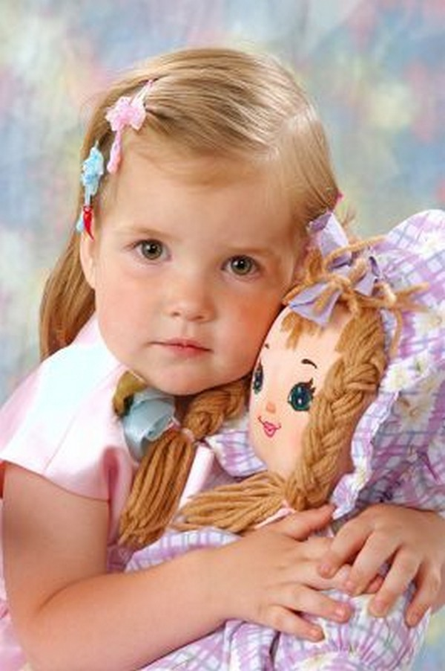
Игры,
в которые
играют наши дети

Slide 2
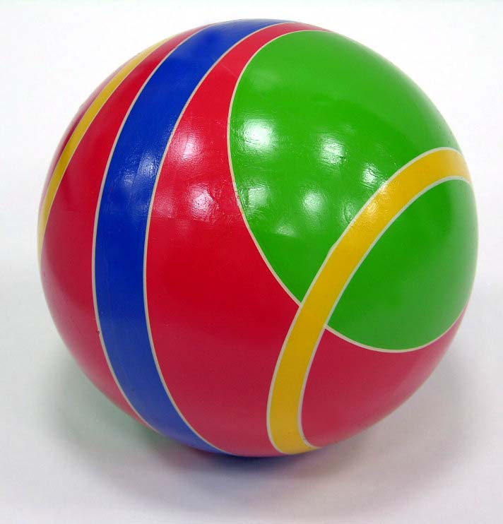
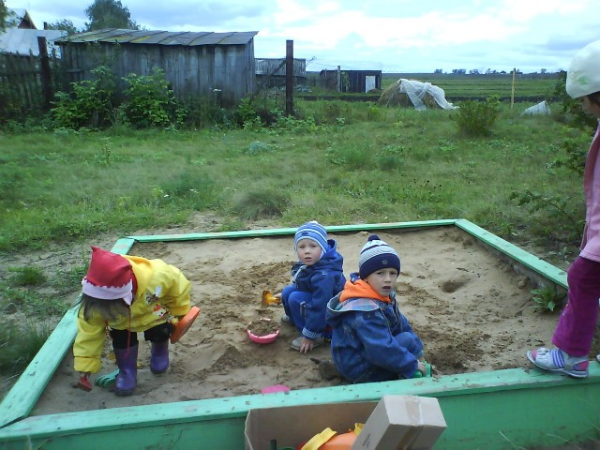

Slide 4
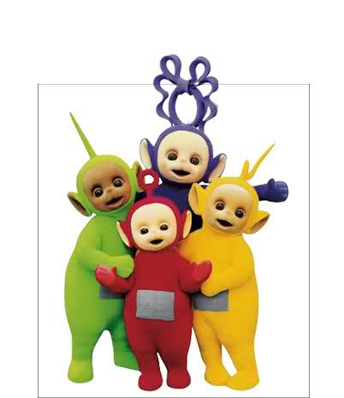

Slide 6
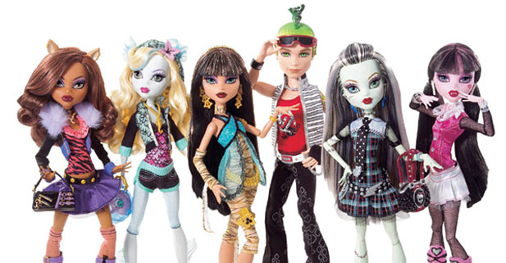

Slide 7
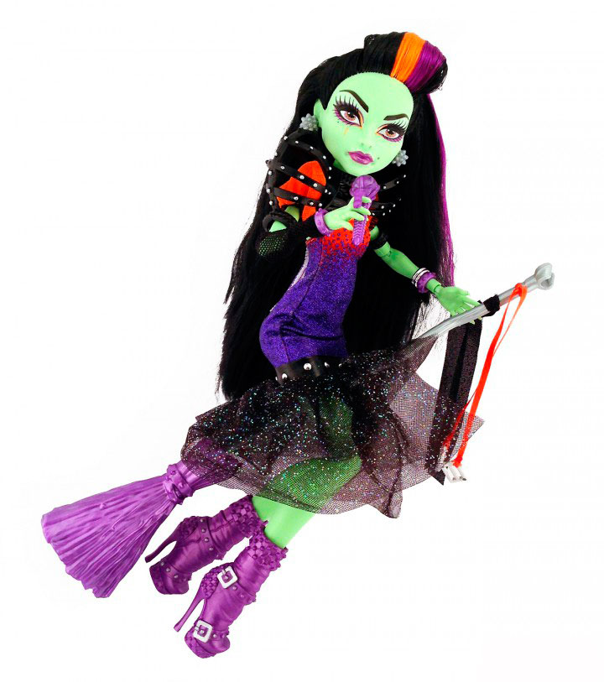

Slide 8
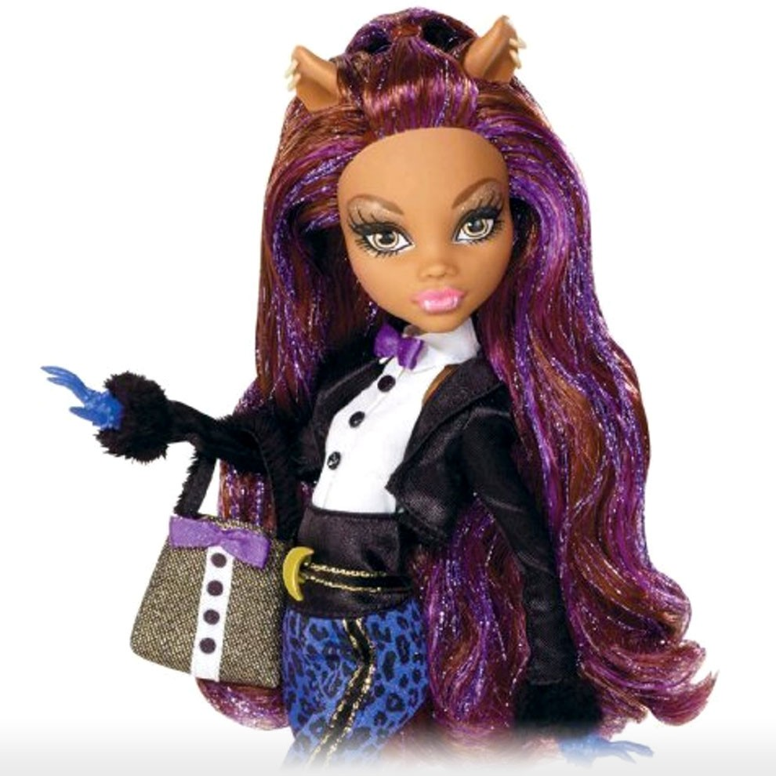

Slide 9
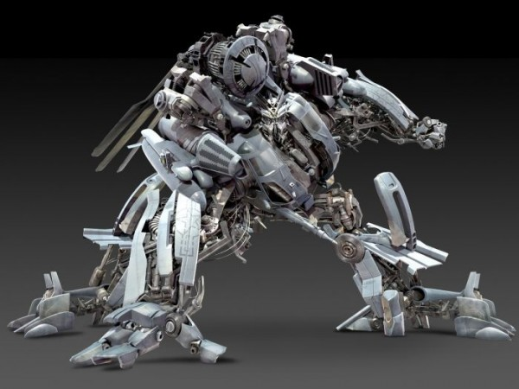

Slide 10
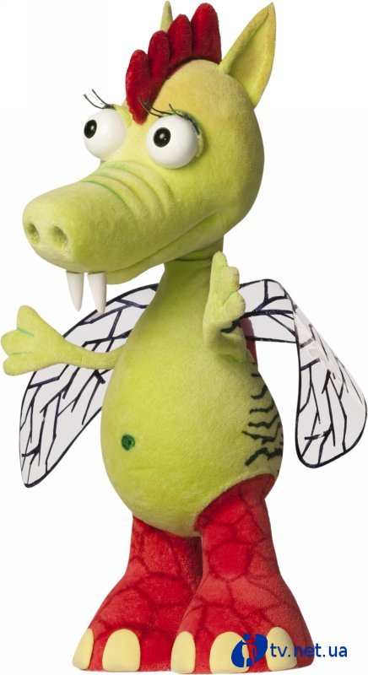

Slide 11
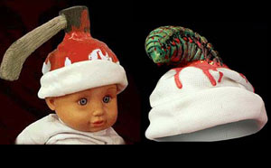

Slide 12
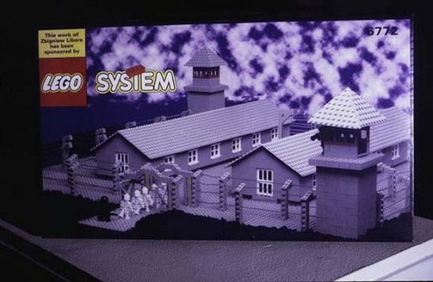
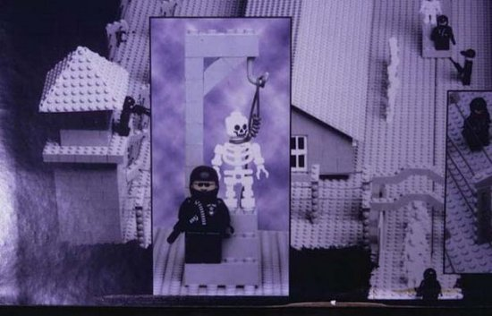

Slide 13
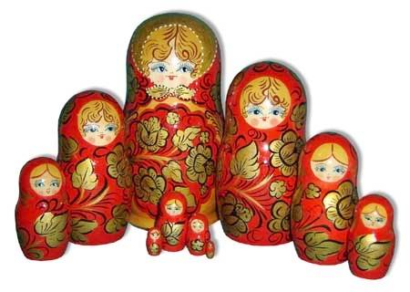

Slide 14
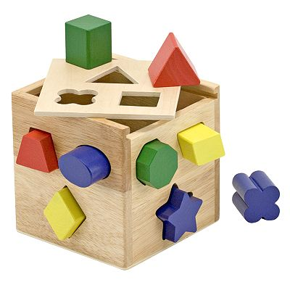

Slide 15
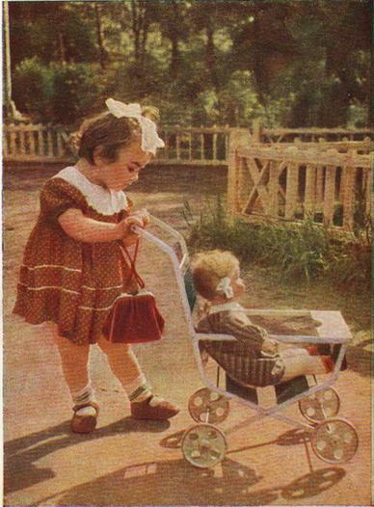

Slide 16
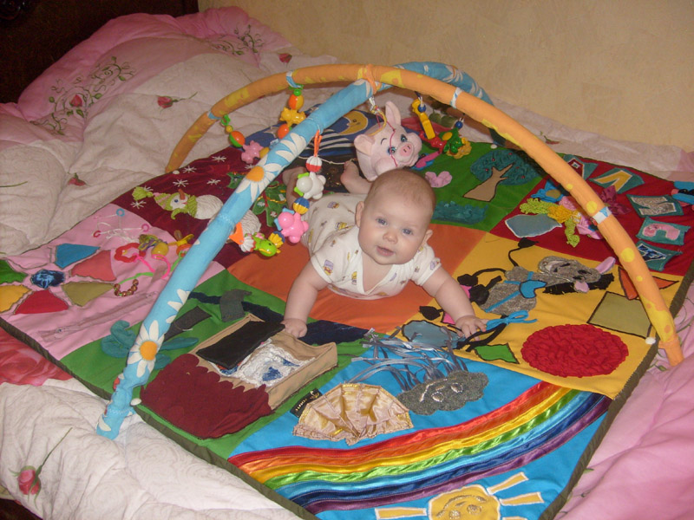

Slide 17
Никогда не покупайте ребенку игрушку, как только он этого захотел.
Не руководствуйтесь правилом – чем больше игрушек, тем лучше.
Покупая игрушки, не обращайте внимания ребенка на то, что ни у кого из его друзей таких классных игрушек нет.
Не подчеркивайте, что вы покупаете дорогие подарки даже тогда, когда ребенок этого не заслуживает.

Slide 18
Не выбрасывайте сломанные игрушки на глазах у ребенка в мусорную корзину.
Не запрещайте ребенку делиться игрушками со сверстниками.
Если с прогулки ребенок принес не свою игрушку, не делайте вид, что вы этого не заметили.

Slide 19
Когда появились игрушки, с которыми ребенок давно не играет, спрячьте их, а через месяц достаньте вновь – малыш будет играть с ними, как с новыми. Меняйте таким образом игрушки, это поможет сэкономить.
Прежде чем дать новую игрушку ребенку, вымойте ее тщательно, поговорите с ним об игрушке, поиграйте вместе с ним. И помните, что никакие самые роскошные игрушки не заменят родительского общения. Можно сделать самолетик или кораблик из листа бумаги, поиграть пальчиками и это будет во много раз полезнее ребенку.

